Slide 1


Almacenamiento de datos seguro en AWS (S3)

Slide 2
Índice
¿Qué es S3?
Características de S3
Modelo de consistencia de datos en S3
S3 – Almacenamiento clave-valor
Clases de almacenamiento en S3
Costes en S3
Lab - S3

Slide 3
¿Qué es AWS Simple Storage Servers (S3)?
S3 proporciona a los desarrolladores y equipos IT un almacenamiento de datos seguro, durable y altamente escalable
S3 es sencillo de utilizar. Se pueden gestionar nuestros datos a través de una interfaz a través de cualquier navegador

Slide 4
¿Qué es AWS Simple Storage Servers (S3)?
S3 es un lugar seguro donde almacenar nuestros archivos
S3 es un almacenamiento basado en objetos
Los datos están repartidos entre múltiples instalaciones y dispositivos

Slide 5
Características de S3 (I)
S3 nos ofrece las siguientes características:
S3 está basado en objetos – Nos permite subir archivos
Los archivos pueden ocupar desde 0 Bytes a 5 TB
No hay límite de almacenamiento
Los archivos se guardan en Buckets
El espacio de nombres (namespace) de S3 es universal. Esto es, cada nombre asociado a un Bucket tiene que ser único a nivel global
Acceso temporal para usuarios o dispositivos cuando sea necesario
devacademyaws2019.us-east-1.amazonaws.com
Cuando subimos un archivo a S3, recibimos un código HTTP 200 si el archivo ha sido subido correctamente

Slide 6

Modelo de consistencia de datos en S3
Read after Write consistency para PUTS de nuevos objetos
Eventual Consistency para PUTS que sobrescriban objetos existentes y DELETES (estas operaciones pueden tardar un tiempo en propagarse)
Notes:
* Ejemplo fichero de texto subido por primera vez y modificado

Slide 7
S3 - Almacenamiento clave-valor
S3 no es más que un simple almacenamiento clave-valor basado en objetos:
Clave (Es simplemente el nombre del objeto)
Valor (Es simplemente los la secuencia de bytes que conforman los datos del objeto)
Version ID (Importante para tener un versionado de los ficheros)
Metadata (Datos referentes a la información de lo que estamos almacenando)
Subrecursos:
Listas de control de acceso (permisos sobre quién puede acceder a nuestro objeto)
Torrent

Slide 8
Características de S3 (II)
Más características de S3:
Amazon garantiza una disponibilidad del 99.9%
Amazon garantiza una durabilidad de del 99.999999999%
Hay distintas clases de almacenamiento
Nos permite Gestionar el ciclo de vida de los datos
Versionado
Encriptado
Acceso seguro a los datos
Listas de control y políticas para los Buckets

Slide 9
Clases de almacenamiento en S3
S3 Standard: 99.9% de disponibilidad, 99.999999999% de durabilidad, se almacena de forma redundante en varios dispositivos en distintas instalaciones y está diseñado para aguantar la pérdida concurrente de dos instalaciones ($$$$)
S3 – IA (Infrequently Access): Se utiliza para datos a los que se necesite acceder con menos frecuencia pero de forma rápida cuando se necesite. Comisión por obtener los datos ($$$)
S3 One Zone – IA: Cuando no se requiere que los datos estén en varias zonas de disponibilidad ($$)
Glacier: Sólo se utiliza para archivar datos. Hay varios tipos. La obtención de datos para el tipo Standard tarda entre 3 y 5 horas ($)

Slide 10
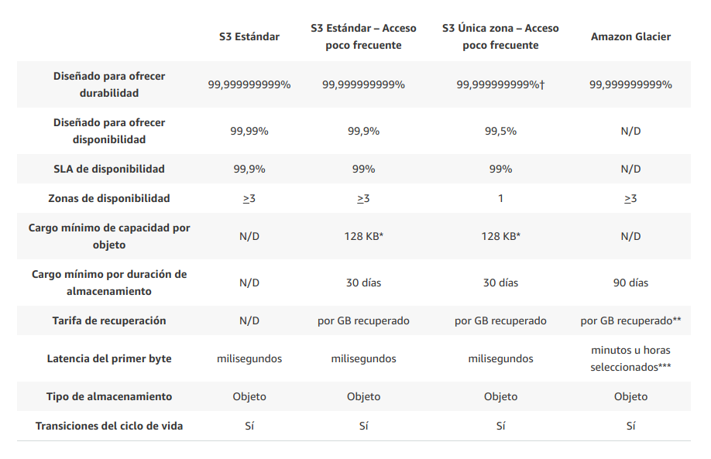
Clases de almacenamiento en S3

Slide 11
Costes en S3
Cuando utilizamos S3 nos van a cobrar por:
Cantidad de almacenamiento
Número de peticiones
Gestión del almacenamiento (Storage Management Pricing)
Transferencia de datos entre regiones (Data Transfer Pricing)
Transfer Acceleration

Slide 12
¿Cuál es la mejor manera de aprender sobre S3?
"For the things we have to learn before we can do them, we learn by doing them"
Aristóteles

Slide 13
Lab - S3
¿Qué hemos aprendido?
Los Buckets tienen asignado un namespace universal. No podemos repertir nombres
Cada vez que subimos un objeto obtenemos un código HTTP 200
Hay distintos clases: S3, S3 – IA, S3 One Zone – IA, Glacier
Los datos del Bucket pueden ir encriptados
Podemos controlar el acceso a los buckets con ACLs o usando Políticas para los Buckets
Por defecto los objetos que subimos a los Buckets son privados
Podemos versionar los Buckets
Podemos crear webs estáticas fácilmente

Slide 14
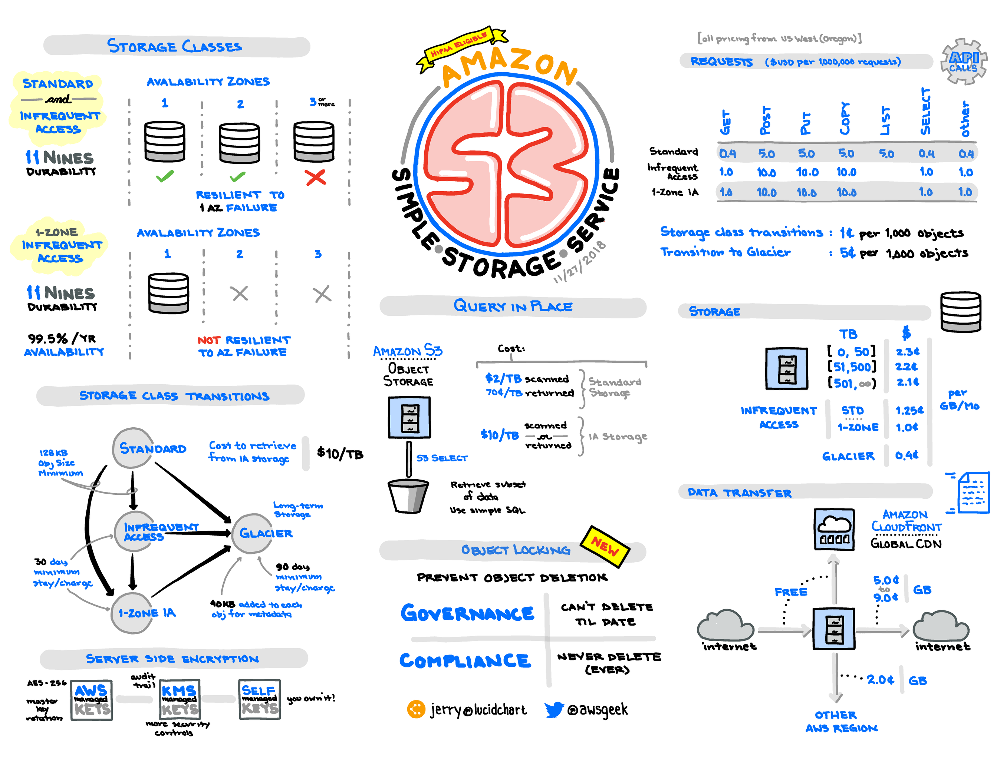

Slide 15
Consejos - S3
Definir bien los permisos https://aws.amazon.com/es/blogs/aws/aws-config-update-new-managed-rules-to-secure-s3-buckets/
No debemos usar . en los nombres por tema de certificados
Podemos activar el versionado si queremos tener versionado de nuestros elementos. No tiene todas las funcionalidades de un control de versiones
Transferencias de S3 a EC2 en la misma región son gratis
Entender los tipos de S3 y cuál es el más adecuado (IA para logs, Glacier datos antiguos, etc.) Tener en cuenta las integraciones con CloudFront
Podemos utilizarlo para alojar páginas estáticas
Podemos habilitar la replicación en distintas regiones
Si borramos un Bucket, su nombre puede tardar horas en liberarse

Slide 16
Importante - S3
Hay un límite de 1000 Buckets por cuenta
Nunca asumir que las operaciones se realizan de forma secuencial
El SLA no es muy alto (99.9%)
Cuidado con la consistencia enventual

Slide 17
Resumen
¿Qué hemos aprendido en este módulo?
Conocer qué es S3 y para qué utilizarlo
Conocer las características de S3
Entender el modelo de consistencia de datos de S3
Entender S3 como un almacenamiento de clave-valor
Conocer las diferencias entre las distintas clases de almacenamiento para S3
Conocer los costes de S3
Aprender a usar el servicio de S3 de AWS

Slide 18

Preguntas

Slide 19
Unai Arríen
Email de contacto: unai.arrien@gmail.com

